Slide 1
波导是早期微波工程的里程碑：
历史：
1893年 Heaviside曾考虑过中空的金属管传输电磁波的可能性，但是他坚信必须有双导体系统才能完成，因此他放弃了这个思路。
1897年 Rayleigh利用圆形口径的波导建模，数学推导了传播公式，证实(1)可以传播; (2) 存在TE和TM模式，但数目有限；(3)存在截止频率。这些东西都是理论推导，缺乏实验支持。
1936年 George C. 和 W. L. Barrow （MIT）各自独立完成波导实验。
几种典型导波结构的优点与不足：
波导：高能量，低损耗，体积大，费用高，价格贵
同轴线：宽频带，便于测试，但可调节参量较少，难于制造复杂器件
平面传输线(带状线，微带线，槽线，共面波导)：结构紧凑，低成本，易集成。
传输特点：
1、传输线为代表的多导体系统：传输TEM模或者准TEM模
2、波导为代表的单个导体系统：TE或TM模(并非唯一的分类方式)

Slide 2
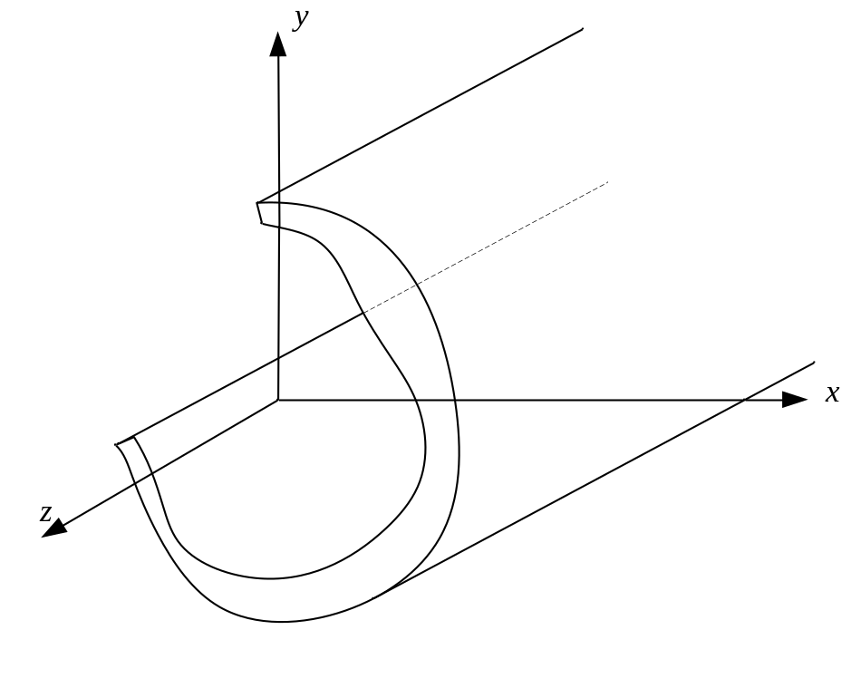
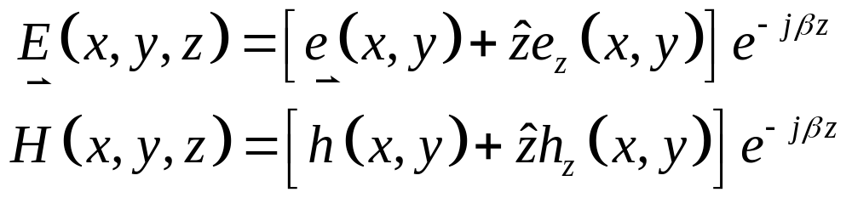
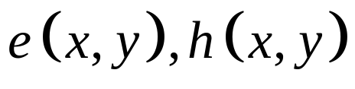
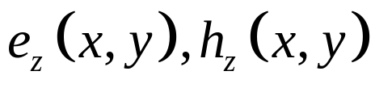


3.1 TEM,TE和TM波的广义解
解释图形：…
假设：时谐因子为:exp(jωt) (通常在书写上省略)
则导波结构内的场为：
其中：
为横向场
为纵向场
：正向传播
如有损耗：

Slide 3
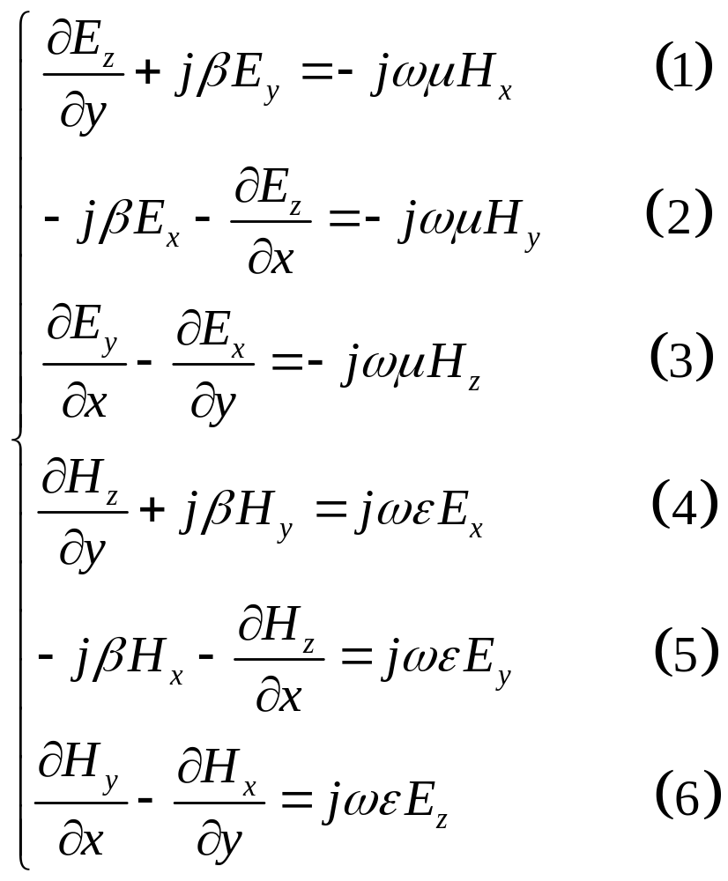
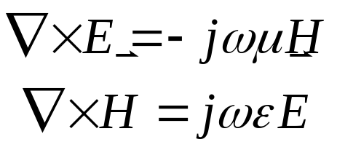
3.1 TEM,TE和TM波的广义解
无源Maxwell方程：

Slide 4
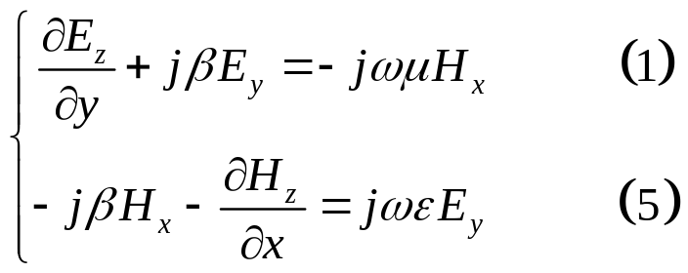
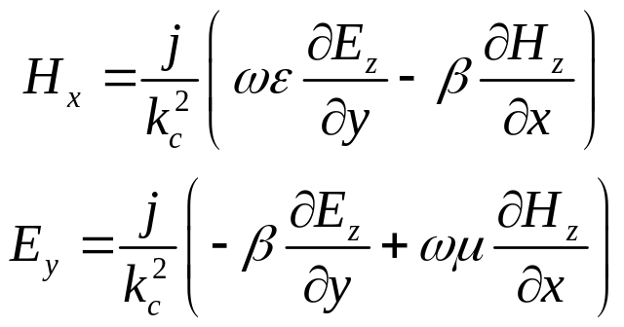
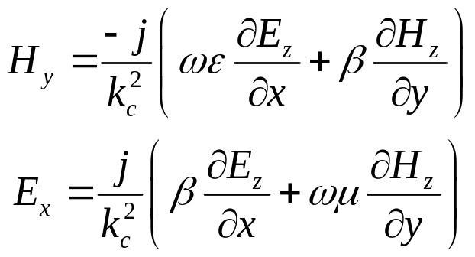
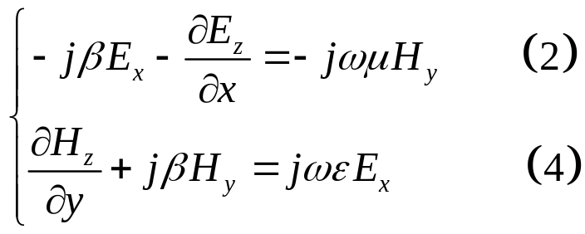
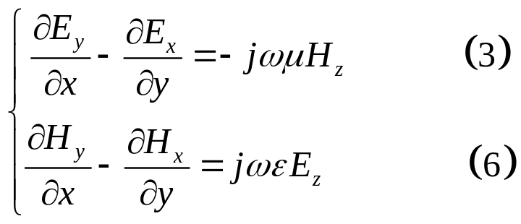
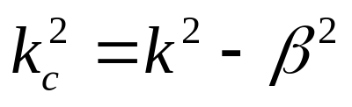
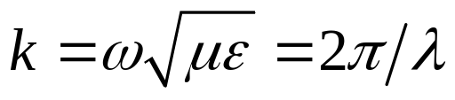
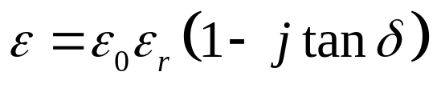
3.1 TEM,TE和TM波的广义解
无源Maxwell方程：
定义截止波数：
以后详细讨论

Slide 5

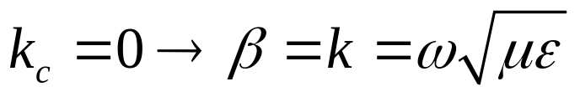
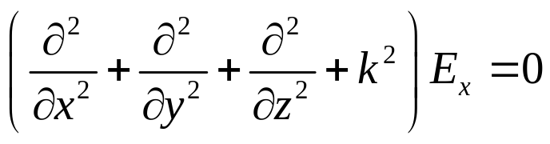
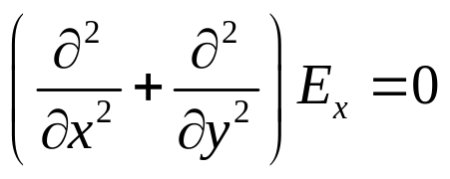

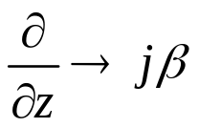



3.1 TEM,TE和TM波的广义解
对以上各式进行详细讨论：
TEM模：在传播方向上无E分量和H分量的传播模式。
就本结构而言，也即使意味着：
但是从上面各式来看，如果真的如此，很有可能所有场量为0。为了使得场量存在，只有满足：
我的理解：这个等式表明波动效应全部体现在z方向上，在口径面上没有波动效应，也即意味着在口径面上的解类似于静电磁场的解。
另外从Helmhotz方程来看，
横向Laplace算子

Slide 6
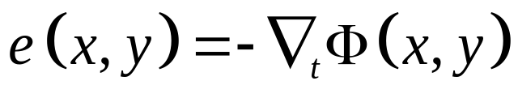
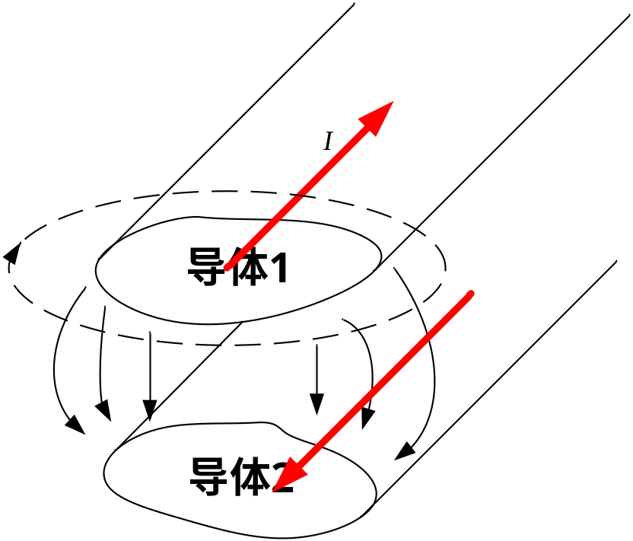
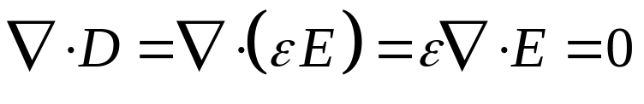
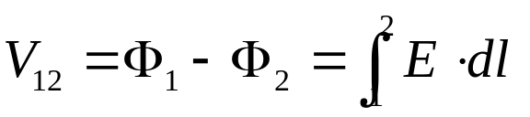

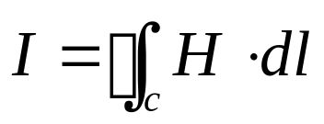
3.1 TEM,TE和TM波的广义解
在静电场中，我们知道电场可以表示成电位函数的负梯度，即：
为了建立关于电位的相关方程，我们写出无源均匀区域的电位移矢量D的散度方程：
则两导体间的电压为：
分别是两个导体的电位
磁场的源为电流：
由于TEM模是通过输入电压和电流获得，所以TEM模的存在条件是两个或多个导体构成的导波系统。

Slide 7
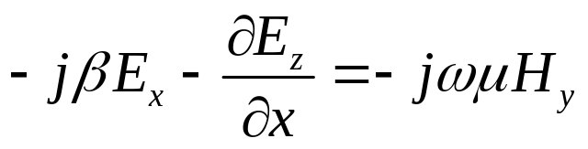
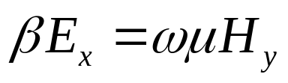
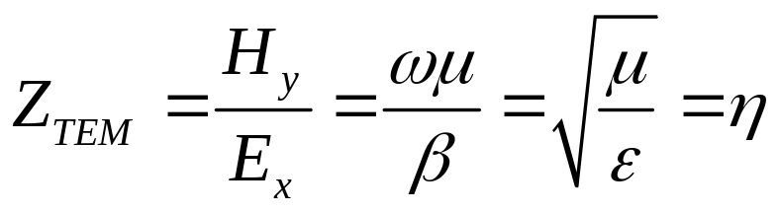
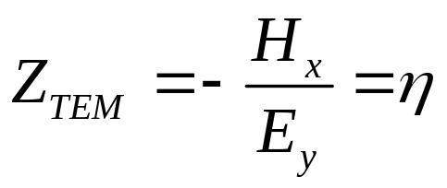
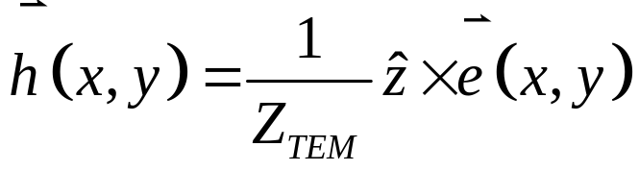
3.1 TEM,TE和TM波的广义解
或：
根据前面所描述的，横向电场与横向磁场的关系简单描述为：
这种描述和电磁场中无耗空间的平面波一样。
波阻抗与特性阻抗的区别：
1、波阻抗是空间电场与磁场的幅度比，特性阻抗电压和电流的幅度比
2、波阻抗与空间介质有关，特性阻抗与传输线等导波结构的电参数有关。

Slide 8
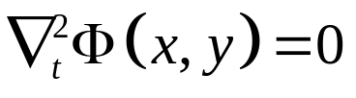

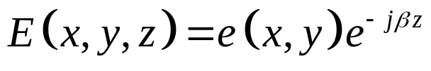

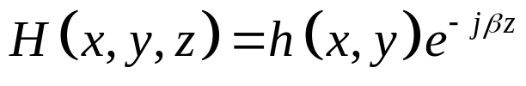


3.1 TEM,TE和TM波的广义解
TEM模的求解过程：
求解Laplace’s方程， ，这个解会包含某些待定系数。
根据已知电压及边界条件定下未知系数。
根据 和 得出电场。
根据 和 得出磁场。
利用 求解电压V，利用 求解电流I。
利用 求解传播常数，利用 求解特性阻抗。

Slide 9
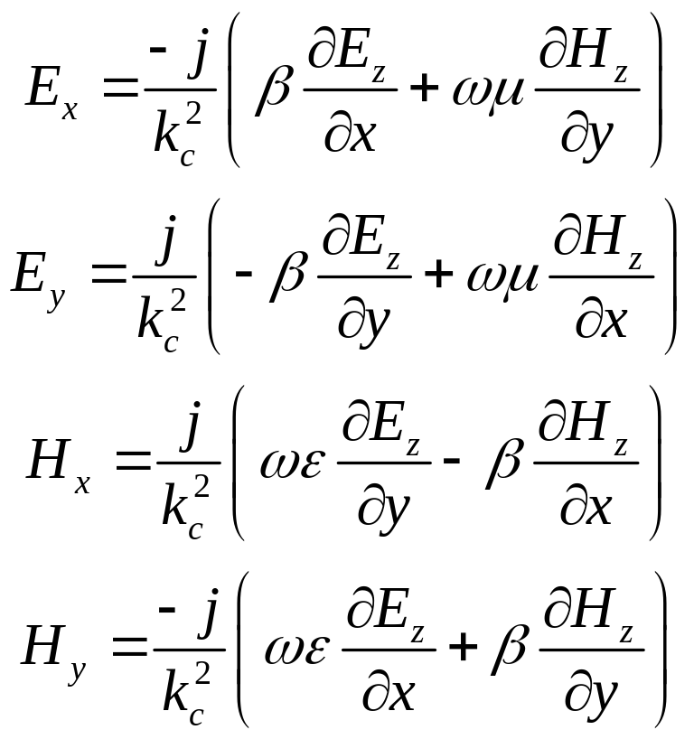
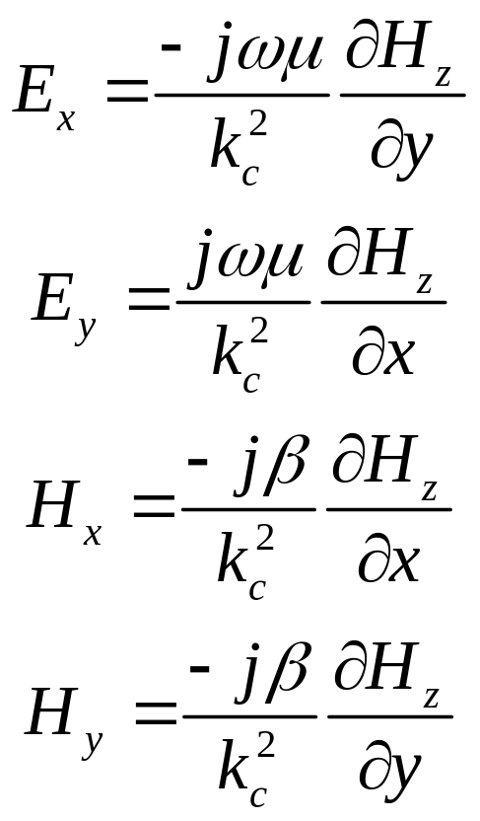
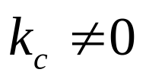
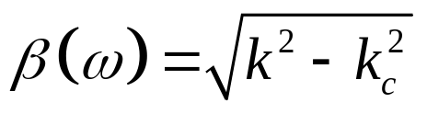
3.1 TEM,TE和TM波的广义解
TE模(Ez=0, Hz≠0)
(为频率和导波结构的函数)

Slide 10
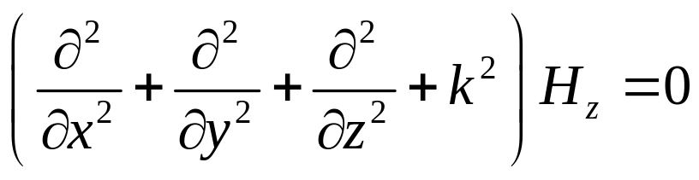
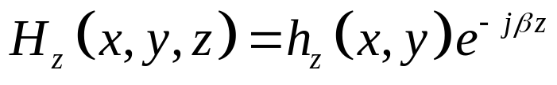
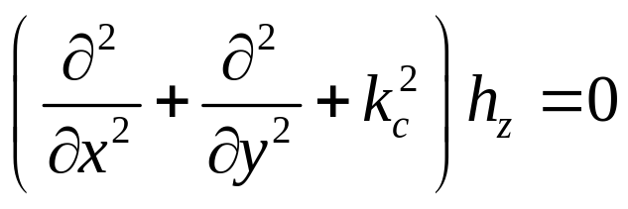
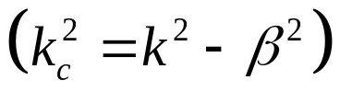
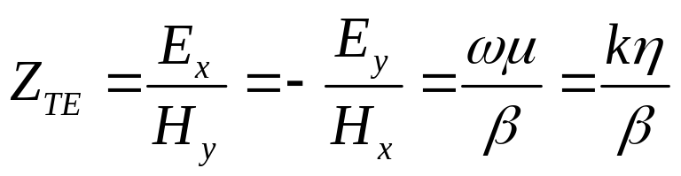
3.1 TEM,TE和TM波的广义解
求解步骤：
必须先求解Hz，利用磁场的Helmhotz方程：
考虑到：
可得：
该方程的求解必须借助于导波结构的边界条件。
得到Hz后可根据相应公式求解出电场，磁场其余分量。
利用场量相关公式得出TE模的波阻抗。

Slide 11
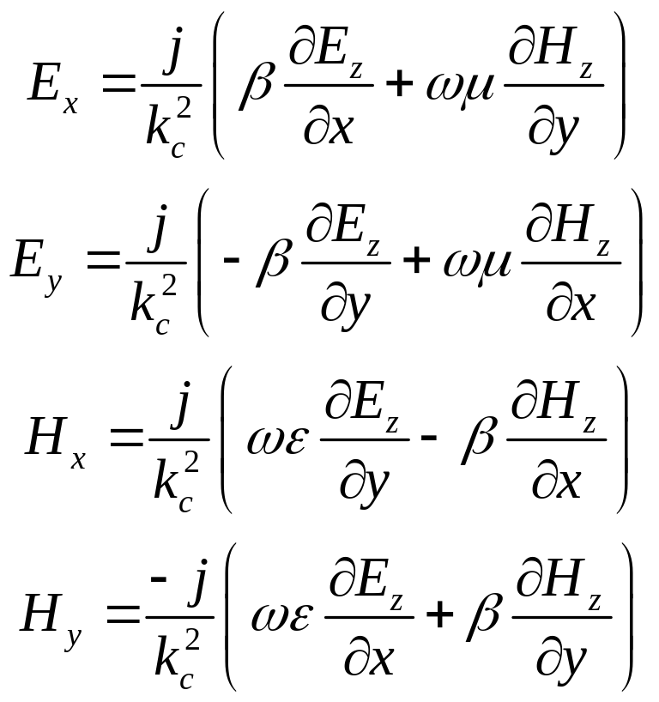
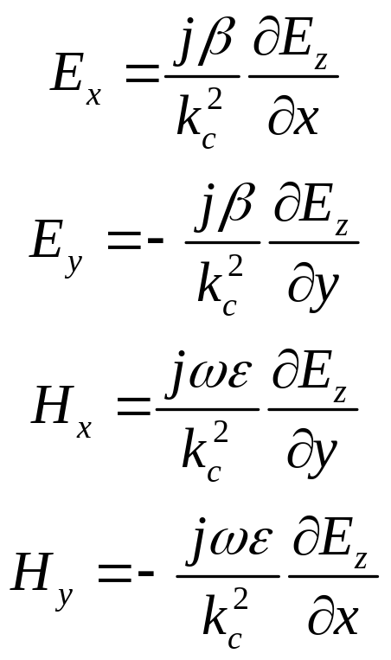
3.1 TEM,TE和TM波的广义解
TM模(Hz=0, Ez≠0)
(为频率和导波结构的函数)

Slide 12

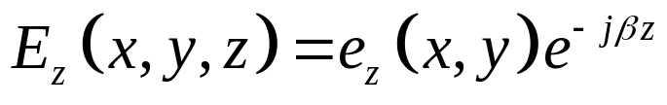
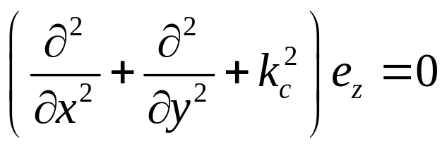
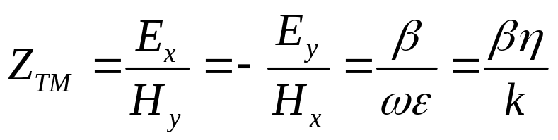
3.1 TEM,TE和TM波的广义解
求解步骤：
必须先求解Ez，利用磁场的Helmhotz方程：
考虑到：
可得：
该方程的求解必须借助于导波结构的边界条件。
得到Ez后可根据相应公式求解出电场，磁场其余分量。
利用场量相关公式得出TM模的波阻抗。

Slide 13
3.1 TEM,TE和TM波的广义解
TE/TM模求解总结：
求解关于hz或者ez的Helmhotz方程，其解包含相关的未知量及其截止频率kc。
利用hz或者ez求解Hz，Ez，并带入公式求解其他的电磁场分量。
应用边界条件求得未知参量及kc。
得到传播常数β,ZTE和ZTM。

Slide 14

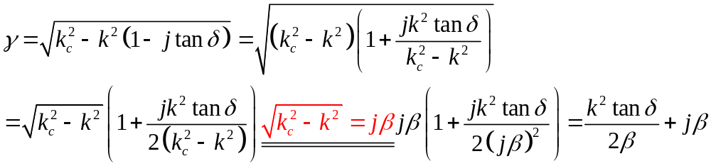
3.1 TEM,TE和TM波的广义解
介质损耗
导体损耗可通过微扰法得到。
以下给出介质损耗的计算方法(公式长期有效)：
假设导波结构内部填充均匀介质，根据介质波数与波数的关系：
实际情况下，介质即使有损耗也是低损耗，故有

Slide 15
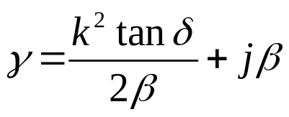
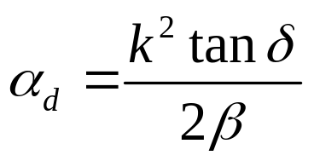
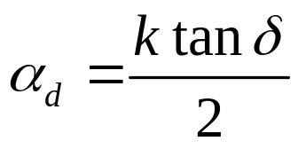
3.1 TEM,TE和TM波的广义解
当为低损耗介质时，相位常数不变，但存在一个较小的衰减常数。
单位Np/m (TE,TM)
以上公式可以适用与TE，TM及TEM模，但是由于TEM很少出现β，故对于TEM模改写为：
单位Np/m (TEM)

Slide 16
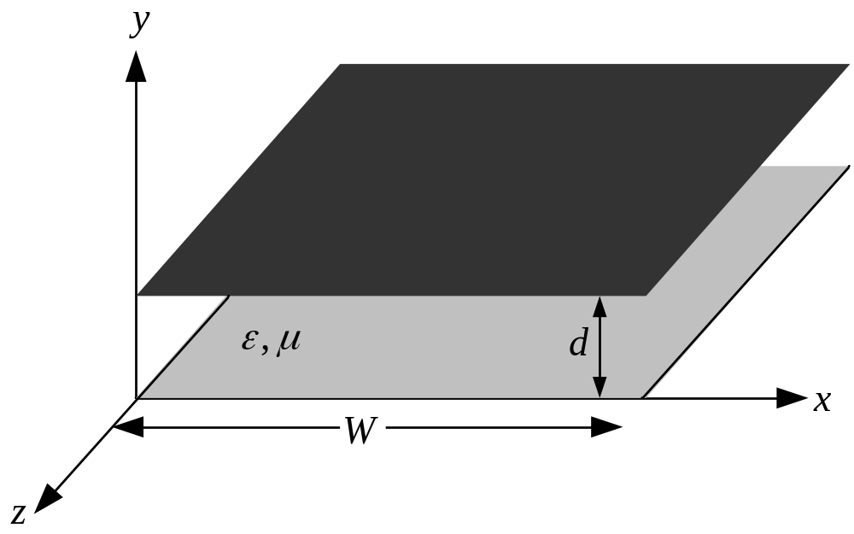
3.2 平行平板波导
可传输模式：
TE模，TM模，TEM模
意义：
1、结构简单，分析方便。
2、与带状线结构类似，可作为预备知识学习。
3、了解各种模的特点。
由于在结构中，波导的横向W远远大于高度d，可以忽略边缘绕射作用，即电场仅仅只有y方向分量。
以下来求解平行平板波导的各个模式：

Slide 17










3.2 平行平板波导
a. TEM模
1、求解相关Laplace’s方程
对于 区域：
假设下底板电压为0，上板电压为
由于在波导区域内场量不随x变化，即：
根据以上条件，可求得：
2、
3、
4、
其中： 为媒质中的波阻抗

Slide 18





3.2 平行平板波导
a. TEM模
4、
其中： 为媒质中的波阻抗
注意到此时就像电磁场与电磁波中TEM波的传播，波阻抗与平面波在均匀空间中传播的结果类似。
5、
着重讲解几个单位矢量的问题。
6、
7、

Slide 19










3.2 平行平板波导
b. TM模(Hz=0, Ez≠0)
1、求解关于ez的Helmhotz’s方程
根据边界条件：

Slide 20



3.2 平行平板波导
b. TM模(Hz=0, Ez≠0)
2、利用TM波的计算公式求解各个场量
如 , Ey,Hx为常数
故：TM0模即为TEM模(但是这仅为特例)

Slide 21







3.2 平行平板波导
b. TM模(Hz=0, Ez≠0)
,每个n值对应一组Hx，Ey，标定为TMn
这些解都是相互独立，互不干扰，且相互正交，即：
传播条件：
(c为自由空间相速)

Slide 22








3.2 平行平板波导
b. TM模(Hz=0, Ez≠0)
例如：
可得：
横向波动与纵向波动之和为波数。

Slide 23



3.2 平行平板波导
b. TM模(Hz=0, Ez≠0)
波阻抗：
相速：
传播模式越高，β越小，相速越快，传播方向波长越长。
为TEM模

Slide 24








3.2 平行平板波导
b. TM模(Hz=0, Ez≠0)
能量特性：
穿过截面的功率：
为实数，存在能量传输
为虚数，不存在能量传输

Slide 25



3.2 平行平板波导
b. TM模(Hz=0, Ez≠0)
不满足横波特性
满足横波特性
关于我当年的困惑：
1、电磁波明明是横波，为什么场量不满足横波特性。
2、即使综合两个电场量，在传播方向为何仍然有电场分量，而电磁场与电磁波课程中，典型的波表达式中，电场，磁场传播方向是相互垂直的。
疑难解答：
1、单纯看待Ez分量，的确不满足横波特性，但是综合Ey分量，可以写出电场为：
检验横波特性的方程为：

Slide 26


3.2 平行平板波导
b. TM模(Hz=0, Ez≠0)
将场量带入进行计算：
故电场仍然是横波特性。
2、为了能把这个问题解释清楚，想法将场量进行变形，写成标准平面波的形式：

Slide 27




3.2 平行平板波导
同时不难验证两个矢量分别与前面的系数矢量各自垂直，这也即意味着上述电场可以分解为两个平面波的叠加，而这两个平面波则正好是在电磁场与电磁波课程中所学的均匀平面波。
kc增加，β减小，θ增加，最终形成驻波，能量不流动。
kc减小，β增加，θ减小，最终成为TEM模，导波结构内部为平面波传播

Slide 28








3.2 平行平板波导
导体损耗：
：无导体损耗时的能量流动
：单位长度内导体损耗
下底板电流密度：
上底板电流密度：
可知上下底板的损耗相同：

Slide 29




3.2 平行平板波导
可得：

Slide 30





3.2 平行平板波导
c. TE模(Ez=0, Hz≠0)
1、求解关于hz的Helmhotz’s方程
由于磁场没有直接可用的边界条件，故需要先求出电场
根据公式求出切向电场：
利用电场在两个平板边界为0，可得：

Slide 31




3.2 平行平板波导
c. TE模(Ez=0, Hz≠0)
TE模场量分布：
其中：参量n表示TE模式，简单记为TEn，从场量式来看当n=0时，将出现电场为0的情况，H仅有z方向(传播方向)分量，此时为纵波，与物理意义不符，故在TE模时，不考虑n=0的情况。
截止波数：
截止频率：

Slide 32




3.2 平行平板波导
c. TE模(Ez=0, Hz≠0)
波阻抗：
关于其他如相速等公式与TM波中相同。
能量问题：

Slide 33





3.2 平行平板波导
c. TE模(Ez=0, Hz≠0)
由于导体的法线方向为y方向，仅仅只有z方向磁场产生电流，故

Slide 34
3.2 平行平板波导
关于平行平板波导的总结: （略）
自行看书

